Slide 1

第6章 数据仓库与联机分析处理
大数据项目组
2018年7月

Slide 2
数据仓库
目录
多维数据模型
Hive
Kylin
Superset

Slide 3
数据仓库的概念
很难给数据仓库（Data Warehouse）一个严格的定义，不准确地说，数据仓库也是一种数据库，它与操作性数据库进行分开维护。按照数据仓库系统构造方面的领头设计师William H.Inmon的说法，数据仓库是一个面向主题的（Subject Oriented）、集成的（Integrated）、相对稳定的（Non-Volatile）以及反映历史变化（Time Variant）的数据集合，用于支持管理决策。
❖ 面向主题是指数据仓库会围绕一些主题来组织和构建，如顾客、供应商、产品等，数据仓库关注决策者的数据建模与分析，而不是企业的日常操作和事务处理，因此，数据仓库排除对决策支持过程无用的数据，提供面向特定主题的视图。
❖ 集成是指通常构建数据仓库会将多个异构的数据源，如关系数据库、一般的文件和事务处理记录等集成在一起，这就需要使用数据清理和数据集成技术，来确保命名约定、编码结构和属性度量等的一致性。
❖ 相对稳定是指数据仓库大多会分开存放数据，数据仓库不需要进行事务处理、数据恢复和并发控制等机制，通常数据仓库只需要两种数据访问操作：数据的初始化装入和数据的访问。
❖ 反映历史变化是指数据仓库是从历史的角度提供信息，换句话说，数据仓库中的关键结构都会显式或者隐式地包含时间元素。
❖

Slide 4
数据仓库与操作性数据库的区别
为了进一步加深对数据仓库概念的理解，我们把数据库系统和数据仓库进行对比。为了区分，这里把数据库系统称为操作性数据库。操作性数据库的主要任务是执行联机事务和查询处理，这种系统称为联机事务处理（Online Transaction Processing，OLTP）系统，它涵盖了企业组织机构大部分的日常操作，如购物、注册、记账等。
数据仓库系统则是在数据分析和决策方面为用户和决策者提供服务，以特定的主题和格式来组织和提供数据，从而满足不同用户的需求，因此这种系统称为联机分析处理（Online Analytical Processing，OLAP）系统。

Slide 5
数据仓库与操作性数据库的区别
OLTP和OLAP的主要区别体现在如下几个方面：
（1）系统面向的用户对象不同。OLTP系统面向一般的客户，用于数据库用户的事务处理和查询，而OLAP系统则是面向知识工人或者管理决策人员，提供数据分析功能。
（2）数据的内容不同。OLTP管理的是当前的数据，对于数据的操作相对较为细小琐碎，无法用于决策。OLAP则管理了大量的历史数据，如一个销售公司一个月、一年甚至数年的销售数据。OLAP提供了汇总和聚集机制，并且可以在不同的粒度级别、不同的维度视角来存储和管理数据，这些优势使得数据可以用于分析和决策任务。
（3）采用的模型和设计不同。通常OLTP系统采用的实体—联系（E-R）模型和面向应用的数据库设计，而OLAP采用的是面向某个主题的星形模式、雪花模式或事实星座模式的数据库设计。
（4）访问模式不同。OLTP系统的访问模式主要由短的原子事务所组成，既有读操作也有写操作，这种系统需要考虑事务管理、并发控制和故障恢复等机制。而OLAP的访问模式在完成数据的初始装载以后，基本都是只读操作。
（5）数据的视图不同。OLTP主要关注当前生产环境的数据，不太涉及历史数据。而OLAP系统通常要跨越数据库的多个版本，处理来自不同组织的数据信息。由于数据量巨大，OLAP的数据通常会存放在多个存储介质上。

Slide 6
数据仓库与操作性数据库的区别
操作性数据库与数据仓库的其他区别，如数据量的大小、操作的频度和性能等，如下表所示：
特性 | 操作性数据库 | 数据仓库
用户 | 办事员、DBA | 知识工人、决策者
功能 | 日常事务处理 | 数据分析、决策支持
访问 | 读、写 | 读
访问记录数 | 数十个 | 数百万个
用户数 | 数万级 | 数十级
工作单元 | 短事务 | 复杂查询
数据规模 | 100MB～GB级 | TB～PB级
性能优先 | 高性能，高可用 | 高灵活性、终端用户自治
度量 | 事务吞吐量 | 查询吞吐量

Slide 7
数据仓库的系统结构
数据源：是数据仓库的数据来源，含外部数据、现有业务系统和文档资料等；对这些数据首先完成数据集成，包括数据的抽取、清洗、转换和加载任务。数据源中的数据采用ETL（Extract-Transform-Load，数据抽取、转换、装载）工具并以固定的周期加载到数据仓库中。
数据存储和管理：此层次主要涉及对数据的存储和管理，含数据仓库、数据仓库检测、运行与维护工具和元数据管理等。
数据服务：为前端和应用提供数据服务，可直接从数据仓库中获取数据供前端应用使用，也可通过OLAP服务器为前端应用提供负责的数据服务。
数据应用：此层次直接面向用户，含数据查询工具、自由报表工具、数据分析工具、数据挖掘工具和各类应用系统。

Slide 8
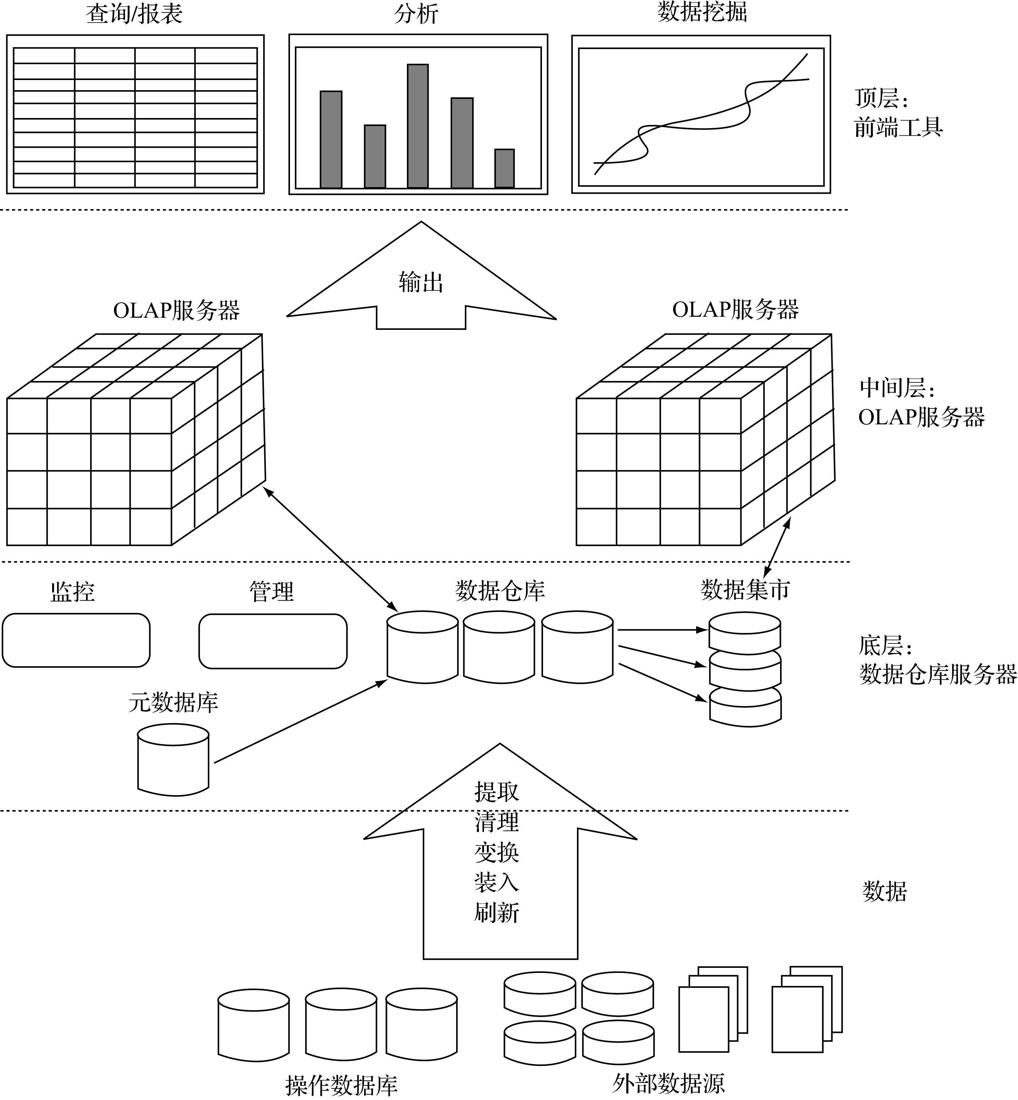
数据仓库的系统结构
数据仓库体系结构图

Slide 9
数据仓库
目录
多维数据模型
Hive
Kylin
Superset

Slide 10
数据立方体
区别于关系数据模型中的二维表，数据立方体是一个多维的数据模型，类似于一个超立方体。
它允许从多个维度来对数据建模，并提供多维的视角以观察数据。
数据立方体由维和事实定义。
一般来说，维是透视图或是一个组织想要记录的实体。
在通常情况下，多维数据模型会围绕某个主题来构建，该中心主题被称为事实，事实是用数值来度量的。

Slide 11
数据立方体
一个分店的销售数据表，如表所示，分店的销售按照时间维（按季度组织）和商品维（按所售商品的类型组织）表示:
XX武汉分店
时间（季度） | 商品（类型）（单位：台）
 | 笔记本 | 台式机
Q1 | 408 | 887
Q2 | 496 | 945
Q3 | 522 | 768
Q4 | 6000 | 1023

Slide 12
数据立方体
下面从三维角度观察销售数据，如表所示，添加一个分店地址维，从时间、商品类型和分店地址来观察数据。
时间（季度） | XX武汉分店 |  | XX宜昌分店 |  | XX北京分店 |  | XX郑州分店
 | 商品（类型）（单位：台）
 | 笔记本 | 台式机 | 笔记本 | 台式机 | 笔记本 | 台式机 | 笔记本 | 台式机
Q1 | 408 | 887 | 609 | 1089 | 812 | 1280 | 321 | 654
Q2 | 496 | 945 | 688 | 1671 | 1092 | 843 | 431 | 892
Q3 | 522 | 768 | 789 | 1230 | 533 | 657 | 450 | 900
Q4 | 600 | 1023 | 806 | 1800 | 1288 | 438 | 560 | 732

Slide 13
数据模型
在数据库设计中，通常使用的是实体—联系数据模型，数据的组织由实体的集合和他们之间的联系组成，这种数据模型适用于联机事务处理。
然而，对于数据仓库的联机数据分析，则需要使用简明、面向主题的数据模型。
目前最流行的数据仓库数据模型是多维数据模型。
这种模型常用的模式有三种，分别是星形模式、雪花模式、事实星座模式。

Slide 14
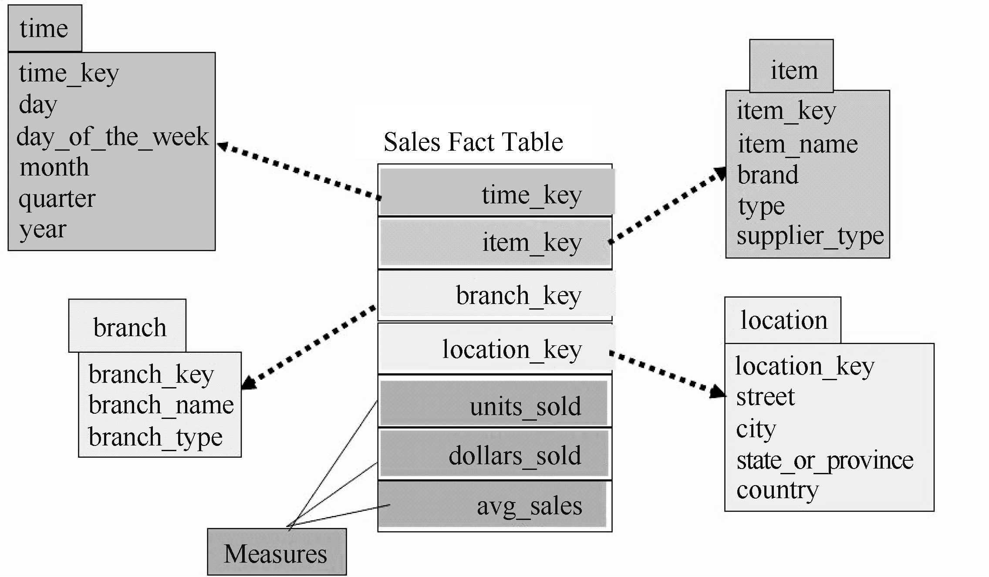
数据模型
星形模式是最常见的模型范例，其包括：
（1）一个大的、包含大批数据、不含冗余的中心表（事实表）；
（2）一组小的附属维表。
星形模式

Slide 15
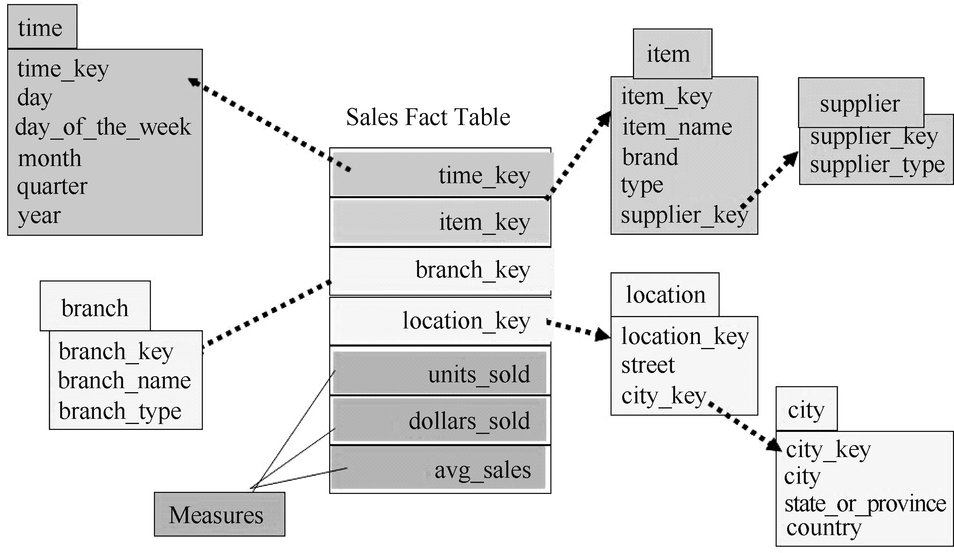
数据模型
雪花模式是对星形模式的扩展，在雪花模式中，某些维表被规范化，进一步分解到附加表（维表）中。从而使得模式图形变成类似于雪花的形状。
雪花模式

Slide 16
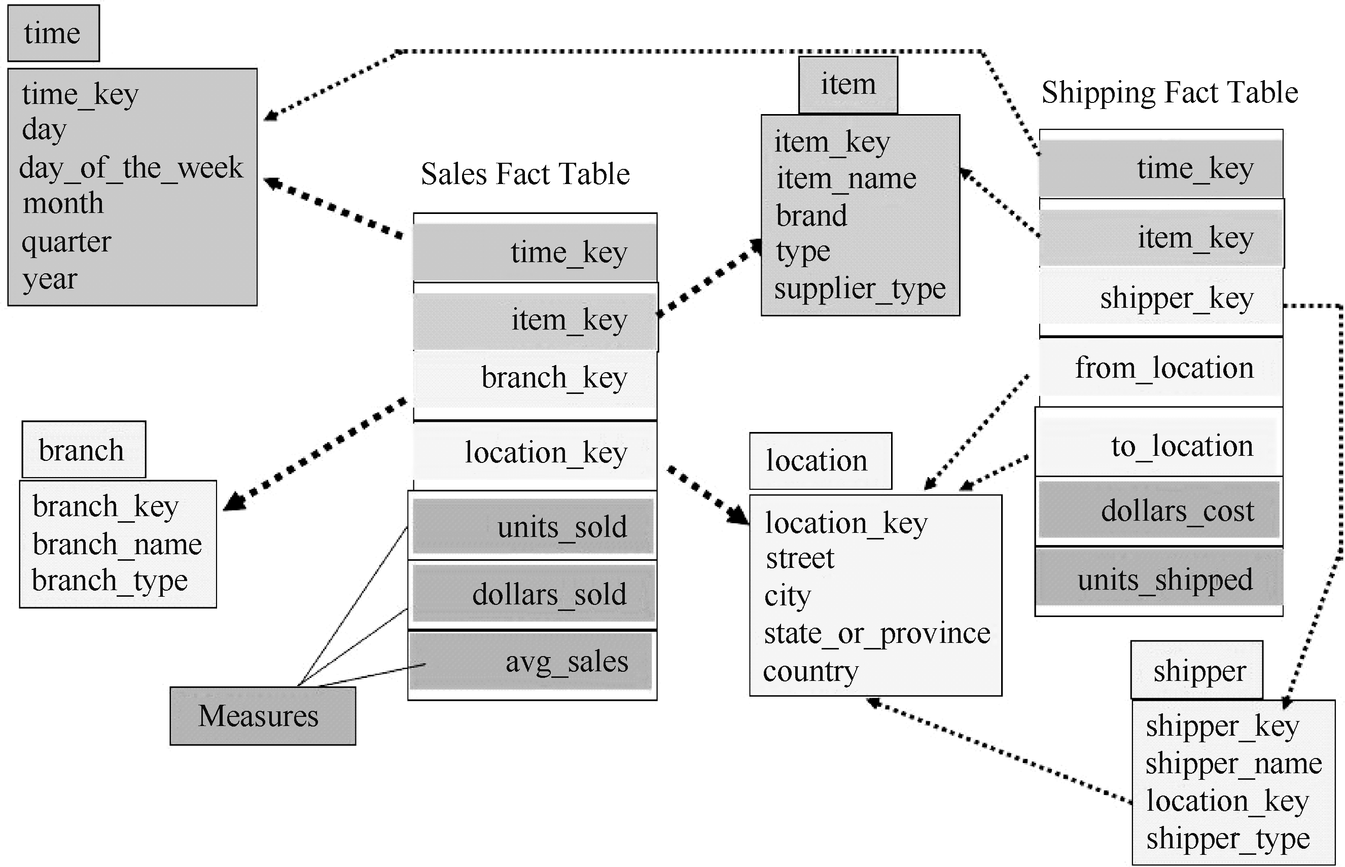
数据模型
在复杂的应用场景下，一个数据仓库可能会由多个主题构成，因此会包含多个事实表，而同一个维表可以被多个事实表所共享，这种模式可以看作是星形模式的汇集，因而被称为事实星座模式。
事实星座模式

Slide 17
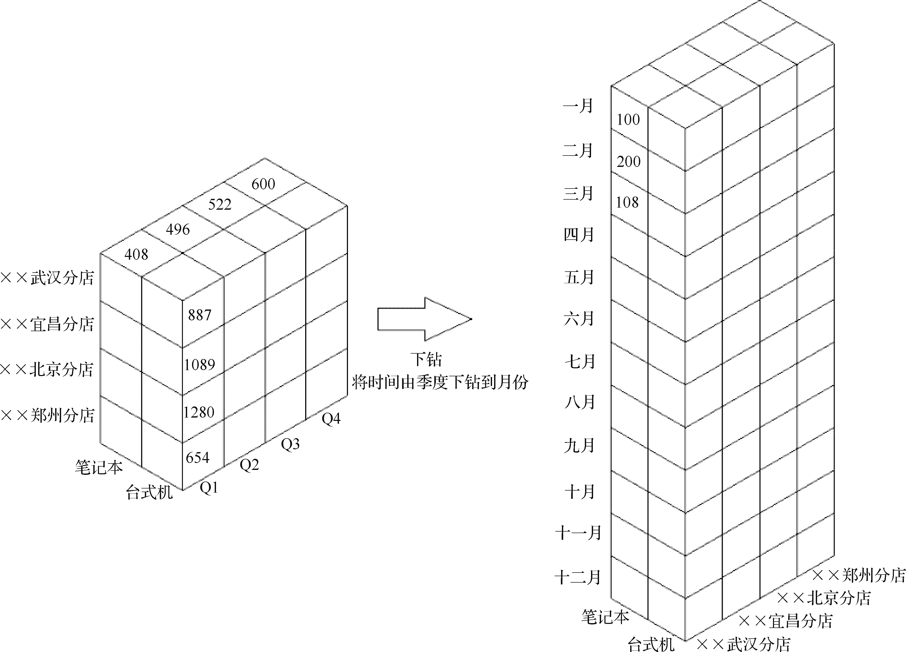
多维数据模型中的OLAP操作
下钻（Drill-down）是指在维的不同层次间的变化，从上层降到下一层，或者说是将汇总数据拆分成更加细节的数据。如图所示，下钻操作从时间这一维度对数据立方体进行更深一步的细分，从季度下钻到月份，从而能够针对每个月份的数据进行进一步更加细化的分析。

Slide 18
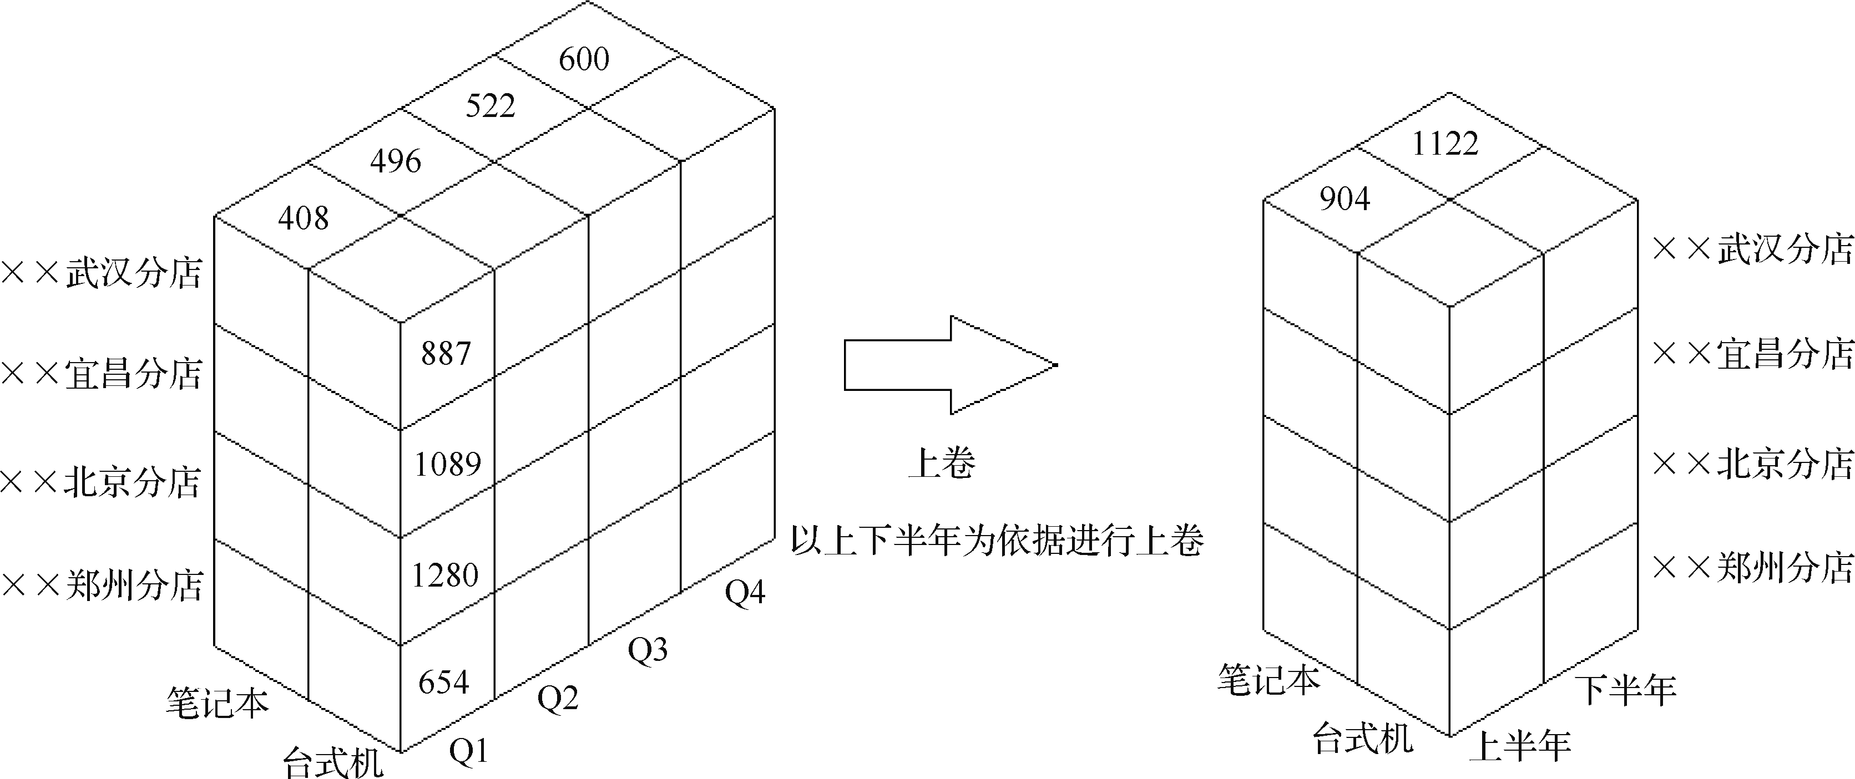
多维数据模型中的OLAP操作
上卷（Roll-up）实际上就是下钻的逆操作，即从细粒度数据向高层的聚合。如图所示：

Slide 19
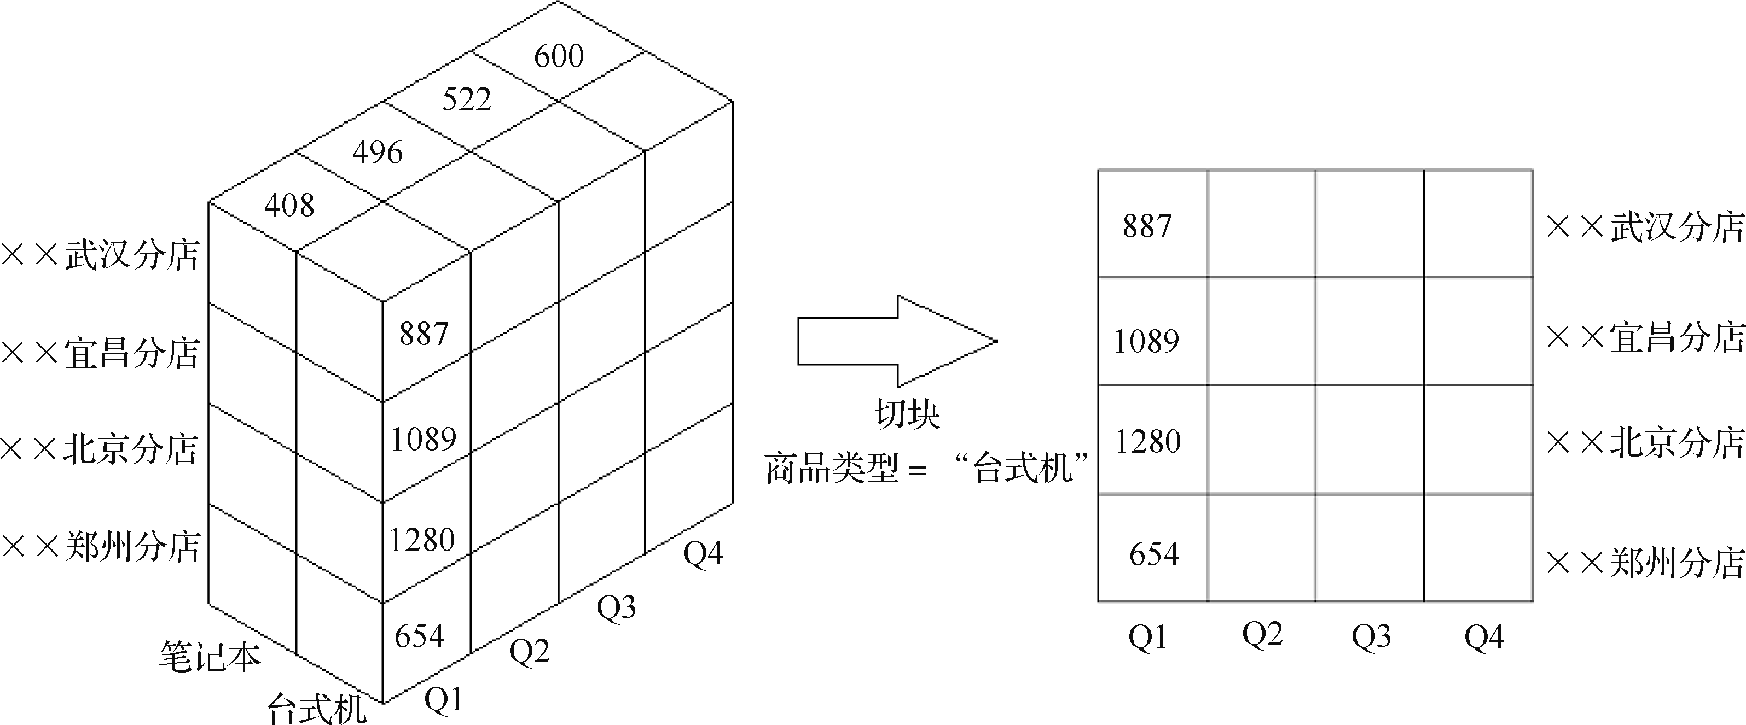
多维数据模型中的OLAP操作
切片（Slice）是指选择维中特定区间的数据或者某批特定值进行分析。如图所示：

Slide 20
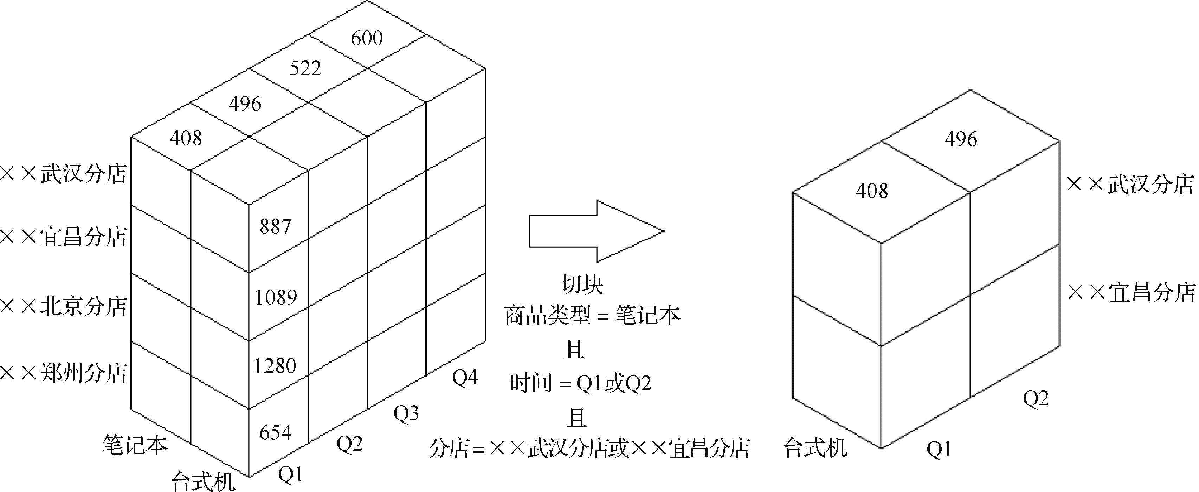
多维数据模型中的OLAP操作
切块（Dice）操作通过在两个或多个维上进行选择，定义子数据立方体。如图所示：

Slide 21
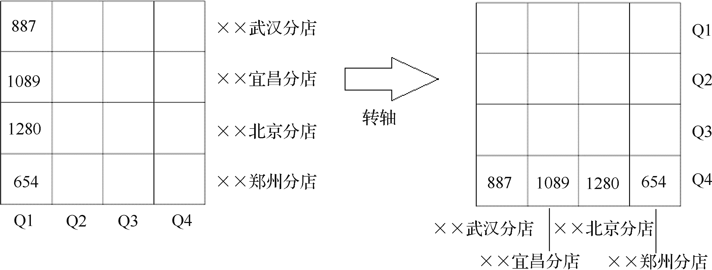
多维数据模型中的OLAP操作
转轴（Pivot）即维的位置的互换，就像是二维表的行列转换。转轴操作只是转动数据的视角，提供数据的替代表示。如图所示：

Slide 22
数据仓库
目录
多维数据模型
Hive
Kylin
Superset

Slide 23
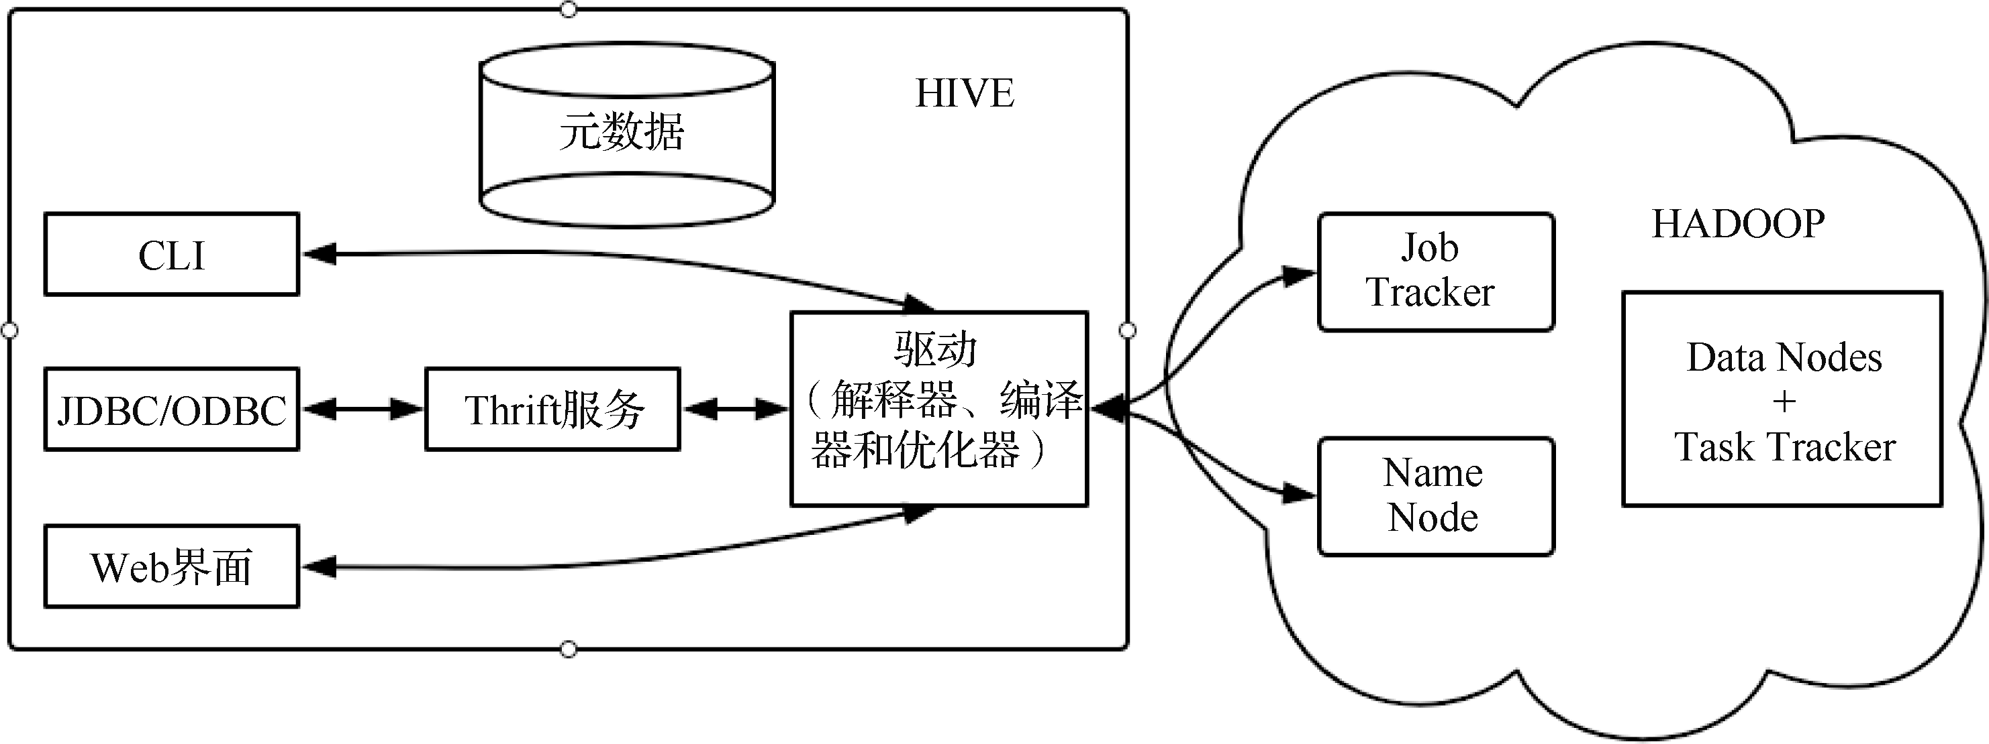
Hive简介
Hive是基于Hadoop文件系统之上的数据仓库架构，可以将结构化的数据文件映射成为一张数据库表，为数据仓库的管理提供了数据ETL工具、数据存储管理和大型数据集的查询和分析功能。
Hive的体系结构图

Slide 24
Hive的安装与配置
下载Hive
配置hive-site.xml
Hadoop环境
配置环境变量
初始化metastore

Slide 25
Hive使用
Hive的数据类型可以分为两大类：
① 基础数据类型
② 复杂数据类型
Hive不仅支持关系型数据库中大多数的基本数据类型，同时也支持集合数据类型（STRUCT、MAP、ARRAY）。

Slide 26
Hive使用
序号 | 数据类型 | 长度 | 范围 | 例子
1 | TINYINT | 1Byte | -128～127 | 10
2 | SMALLINT | 2Byte | -32,768～2,767 | 10
3 | INT | 4Byte |  | 10
4 | BIGINT | 8Byte | -9,223,372,036,854,775,808～9,223,372,036,854,775,807 | 10
5 | BOOLEAN | 布尔类型 |  | TRUE
6 | FLOAT | 单精度浮点数 |  | 1.23456
7 | DOUBLE | 双精度浮点数 |  | 1.23456
8 | STRING | 字符序列 | 可指定字符集。可使用单引号和双引号 | 'hello hive' "hello hadoop"
9 | TIMESTAM | 时间戳，纳米精度 | 整数、浮点数或字符串 | 1232321232 12312341.21234421 '2017-04-07 15:05:56.1231352'
10 | BINARY | 字节数组
基础数据类型表

Slide 27
Hive使用
序号 | 数据类型 | 描述 | 示例
1 | STRUCT | STRUCT封装一组有名字的字段，其类型可以是任意的基本类型，可以通过“点”号来访问元素的内容。 | names('Zoro'，'Jame')
2 | MAP | MAP是一组键—值对元组集合，使用数组表示法可以访问元素。其中key只能是基本类型，值可以是任意类型。 | money('Zoro'，1000， 'Jame'，800)
3 | ARRAY | ARRAY类型是由一系列相同数据类型元素组成的，每个数组元素都有一个编号，从零开始。例如，fruits['apple'，'orange'，'mango']，可通过fruits[1]来访问orange | fruits('apple'，'orange'，'mango')
4 | UNION | UNION类似于C语言中的UNION结构，在给定的任何一个时间点，UNION类型可以保存指定数据类型中的任意一种，类型声明语法为UNIONTYPE<data_type，data_type……>，每个UNION类型的值都通过一个整数来表示其类型，这个整数位声明时的索引从0开始。
复杂数据类型表

Slide 28
Hive使用
Hive创建数据库：
Hive是一种数据库技术，通过定义数据库和表来分析结构化数据。如果用户没有显式地指定数据库，那么将使用默认的数据库default。Hive对大小写并不敏感。
创建数据库的语句如下：
CREATE DATABASE|SCHEMA [IF NOT EXISTS] <database name>
在这里，IF NOT EXISTS是可选子句，若创建的数据库已经存在，没有这个语句时，会抛出一个错误信息。

Slide 29
Hive使用
Hive创建表：
Create Table是用于在Hive中创建表的语句，语法如下：
CREATE [TEMPORARY] [EXTERNAL] TABLE [IF NOT EXISTS] [db_name.] table_name
[(col_name data_type [COMMENT col_comment]，...)]
[COMMENT table_comment]
[ROW FORMAT row_format]
[STORED AS file_format]
LIKE table_name1
[LOCATION hdfs_path]

Slide 30
Hive使用
Hive分区表：
数据分区可以水平分散压力，并将数据从物理层面上转移到使用最频繁的用户最容易获取的位置，减少数据读写的总量，缩短数据库的响应时间。Hive中也有分区表的概念，分区表对于管理表和外部表同样适用。
例如，对于表emplyees而言，可以在创建表的同时按照country（国家）和state（州）对数据进行分区：
hive> CREATE TABLE employees(
> id INT COMMENT 'employee id',
> name STRING COMMENT 'employee name',
> salary FLOAT COMMENT 'employee salary',
> address STRUCT<city:STRING,state:STRING,street:STRING> COMMENT 'employee address'
> )
PARTITIONED BY （country STRING, state STRING）;

Slide 31
Hive使用
Hive删除表：
Hive 中删除表employees的命令为：
DROP TABLE IF EXISTS employees;
IF EXISTS子句可以选择使用，如果表不存在的话会抛出错误信息，若加上这个关键字，则不会抛出错误信息。在前面已经提到，对于管理表（内部表），表中的元数据信息和表内的数据都会被删除。对于外部表，只会删除元数据的信息，不会删除表中的数据。

Slide 32
Hive使用
Hive修改表：
可以通过ALTER TABLE关键字修改大多数表属性，这种操作仅修改元数据，并不会修改数据本身。
① 表重命名。
② 增加、修改和删除表分区。
③ 增加、修改、删除和替换列。
④ 修改表属性。

Slide 33
Hive使用
数据操作：
（1）装载数据
Hive中不存在行级别的数据插入、更新和删除操作，向表中装载数据的唯一途径就是使用一种“大量”的数据装载操作，或者通过其他方式仅仅将数据文件写入到正确的目录下。
（2）通过查询语句向表中插入数据
INSERT关键字允许用户通过查询语句向目标表中插入数据，用户也可以将一个Hive表导入到另一个已存在的表中。
（3）动态分区插入
如果需要批量创建分区，可以通过Hive提供的动态分区功能，动态分区功能可以根据用户的查询语句推断出需要创建的分区名称。
（4）在单个查询语句中创建表并加载数据
Hive可以在一个语句中完成创建表并将查询结果载入到这个表中。

Slide 34
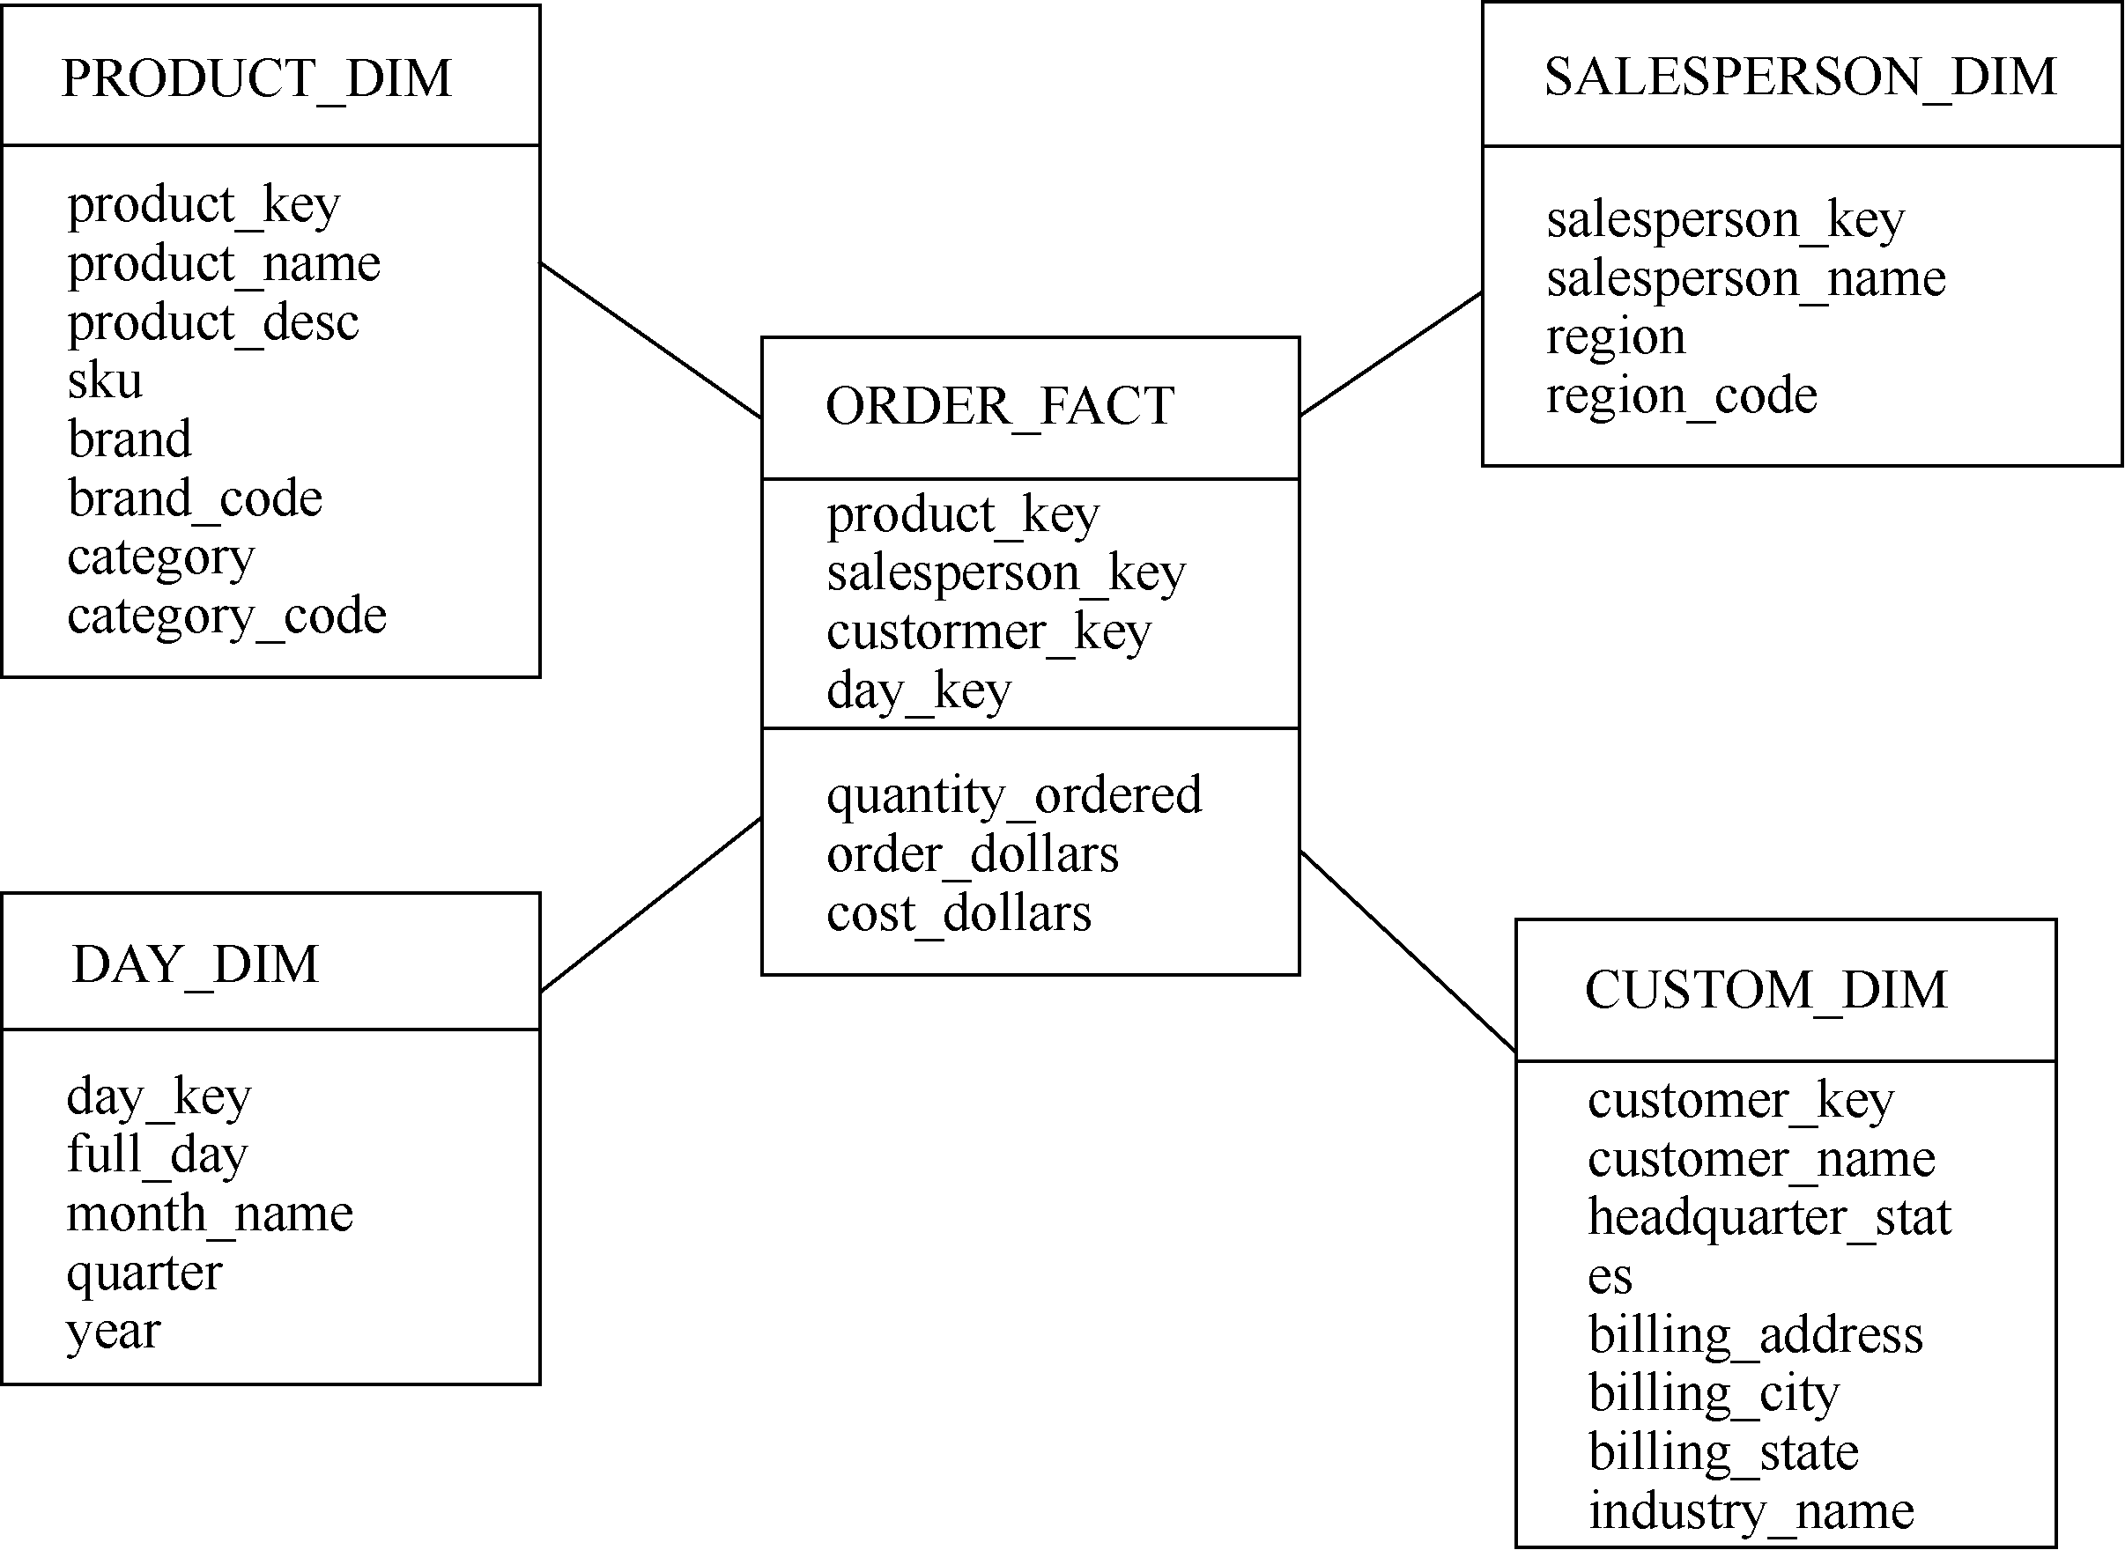
Hive导入数据实例
示例中所使用的表是一个典型的星形模式数据表，如右图所示：

Slide 35
Hive导入数据实例
各个维表的字段介绍：
PRODECT_DIM（商品ID，名称，描述，库存，品牌，品牌编码，目录，目录编码）；
SALESPERSON_DIM（销售员ID，姓名，地区，地区编码）；
DAY_DIM（日期ID，天，月份，季度，年）；
CUSTOM_DIM（顾客ID，姓名，总部所在地，订单地址，订单城市，订单省份，工厂名称）。

Slide 36
数据仓库
目录
多维数据模型
Hive
Kylin
Superset

Slide 37
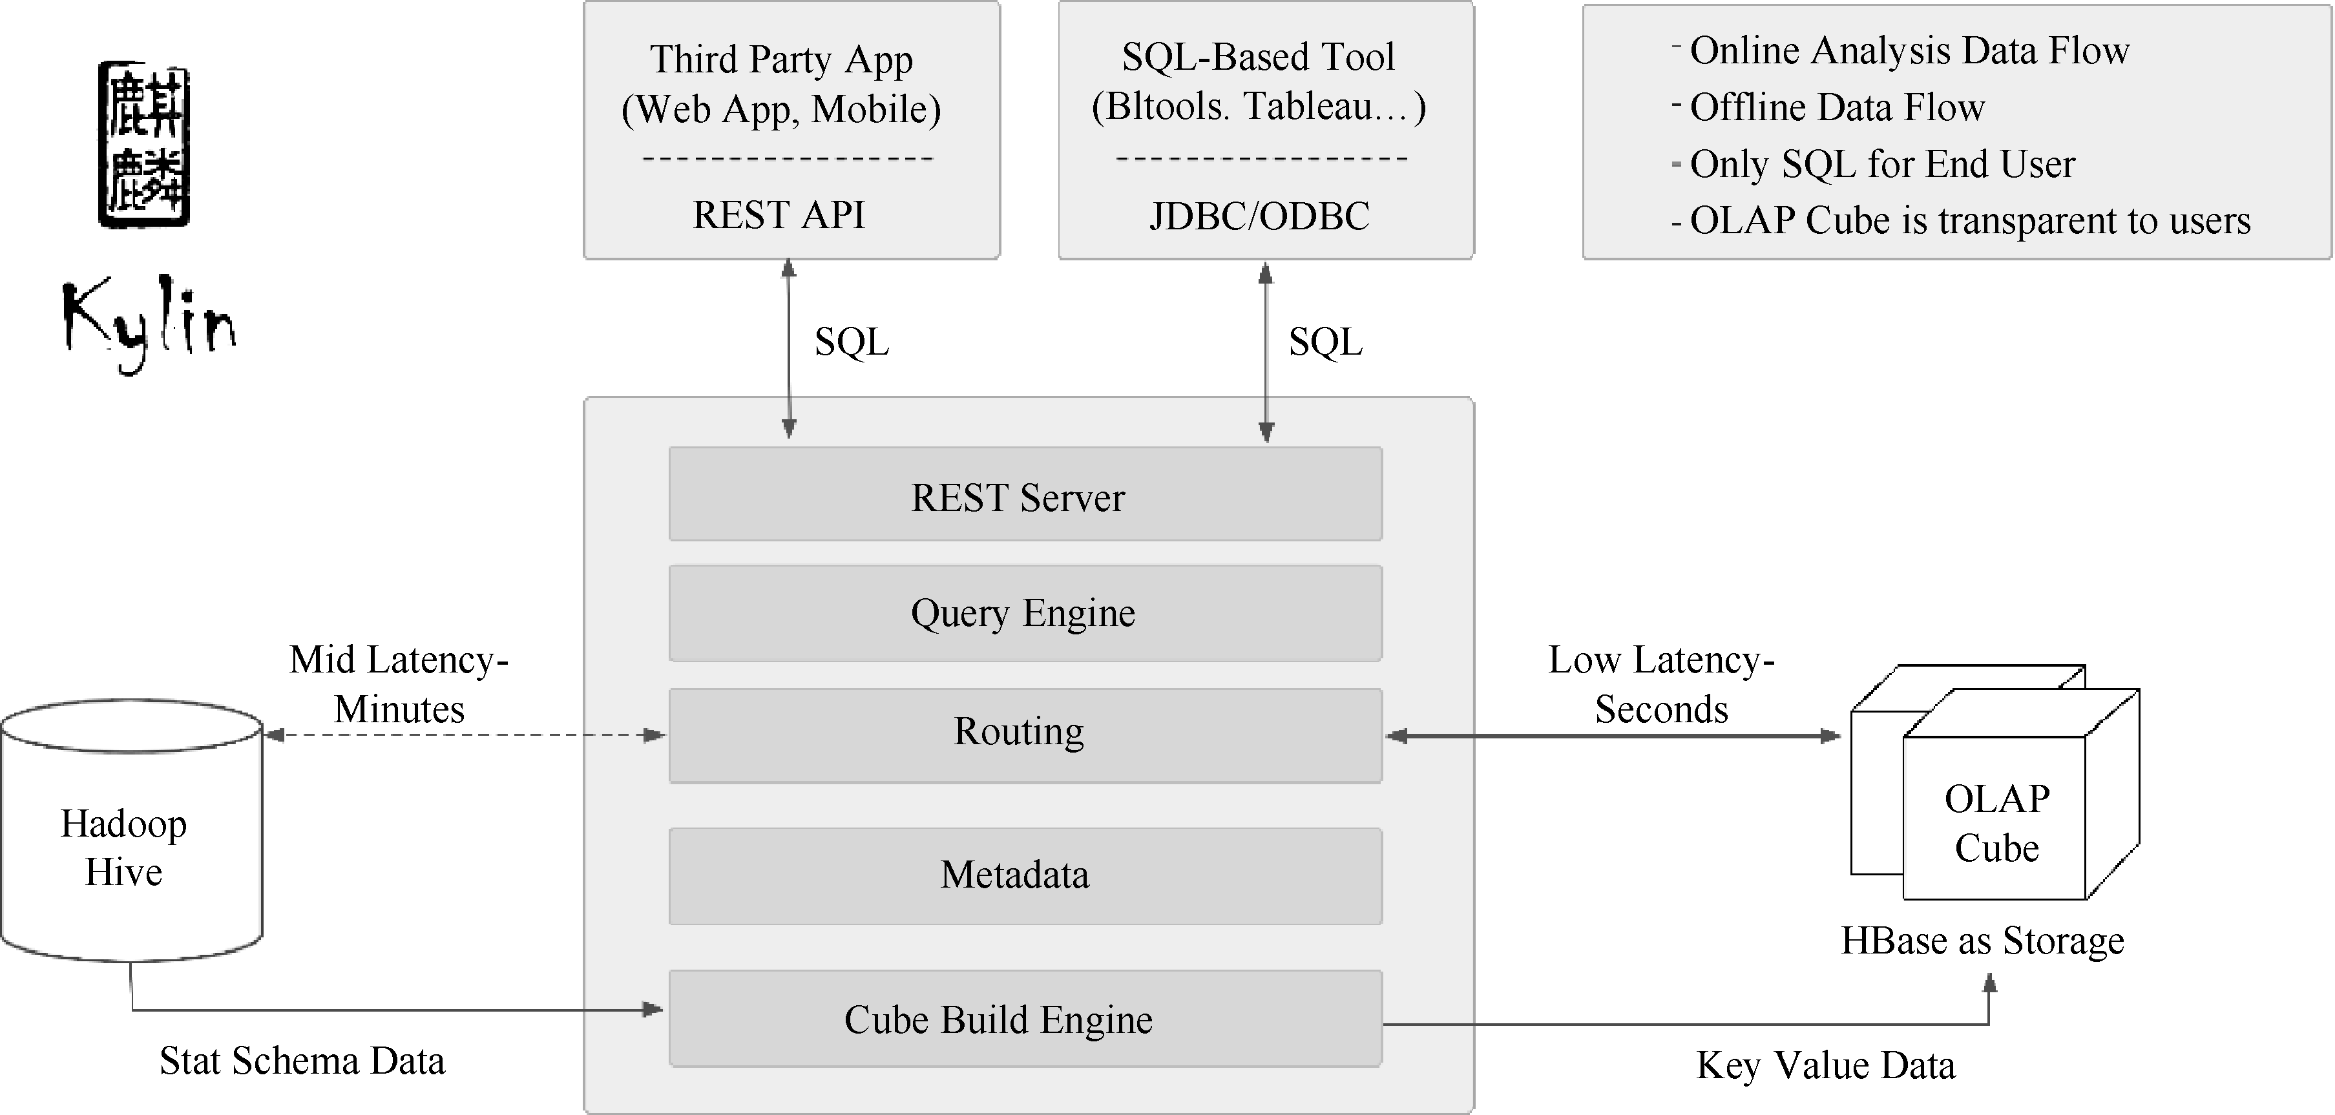
Kylin简介
Apache Kylin™是一个开源的分布式分析引擎，提供Hadoop之上的SQL查询接口及联机分析处理（OLAP）能力以支持超大规模数据，能在亚秒内查询巨大的Hive表。Kylin的架构如图所示：

Slide 38
Kylin的安装与配置
下载Kylin
运行环境测试脚本check-env.sh
Hadoop环境
启动JobHistoryServer
启动Kylin

Slide 39
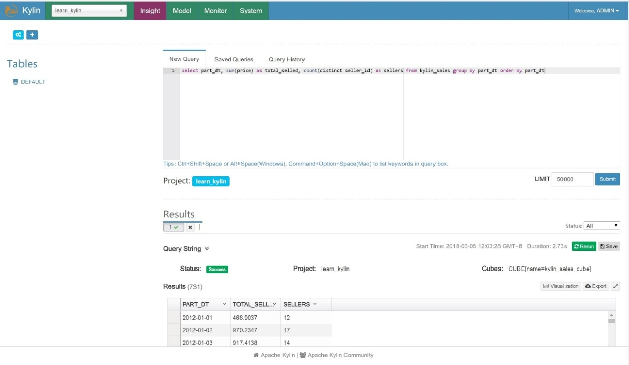
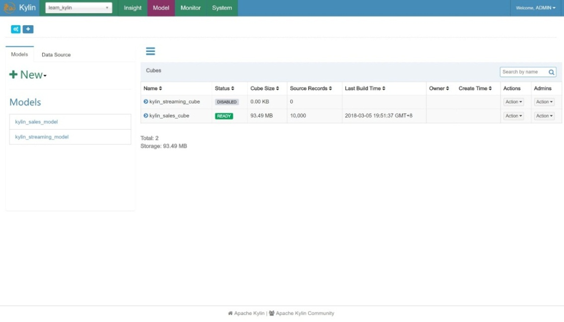
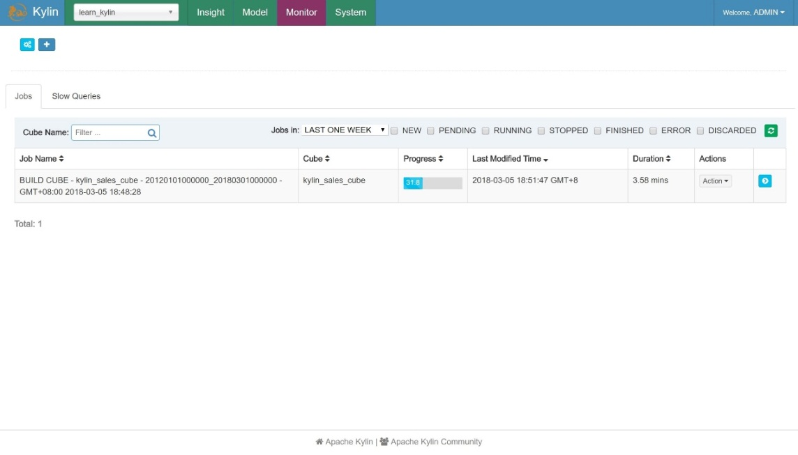
Kylin简介
Kylin的各个界面图

Slide 40
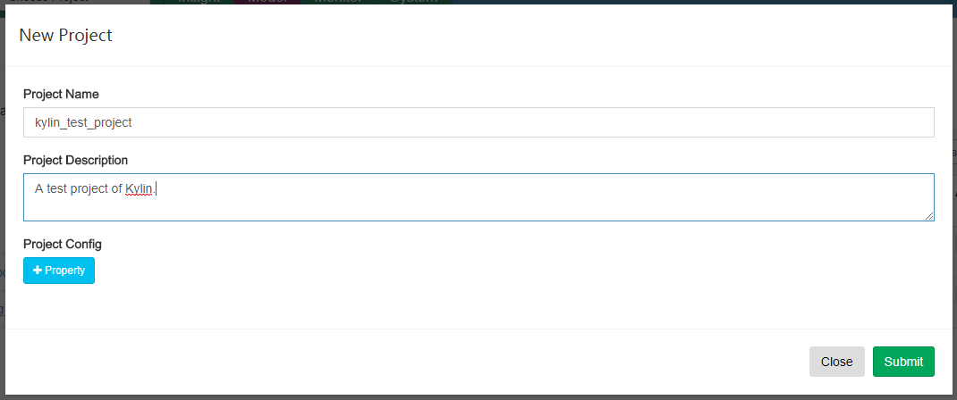
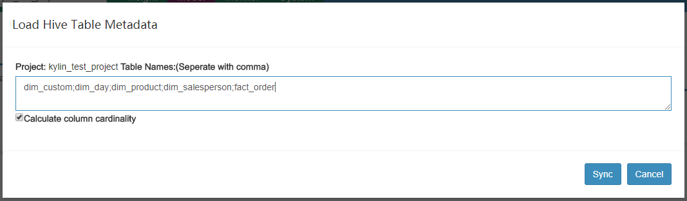
Kylin的使用
1．导入Hive表定义
新建Kylin工程
导入Hive表

Slide 41
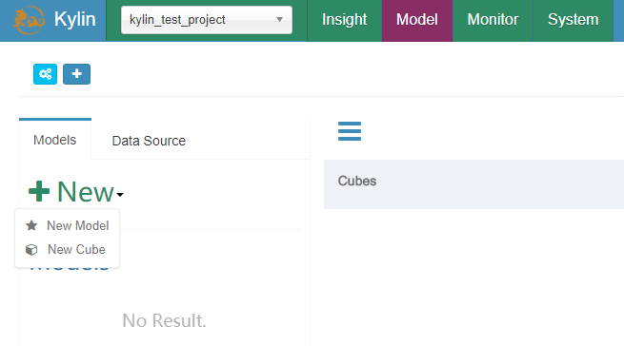
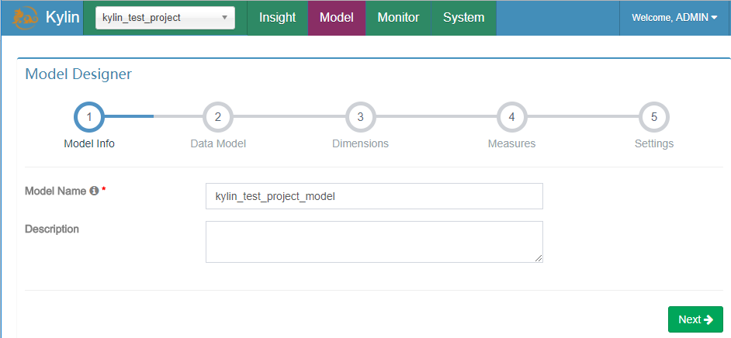
Kylin的使用
2．创建数据模型
创建数据模型
为Kylin工程命名

Slide 42
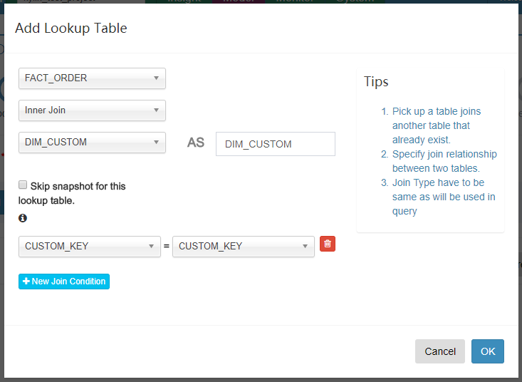
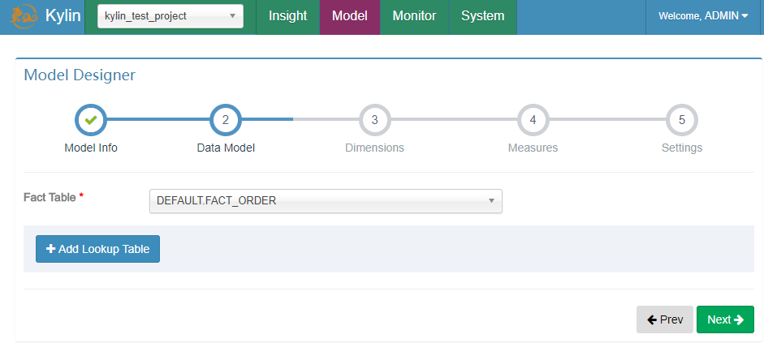
Kylin的使用
2．创建数据模型
添加FACT_ORDER为事实表
选择连接类型

Slide 43
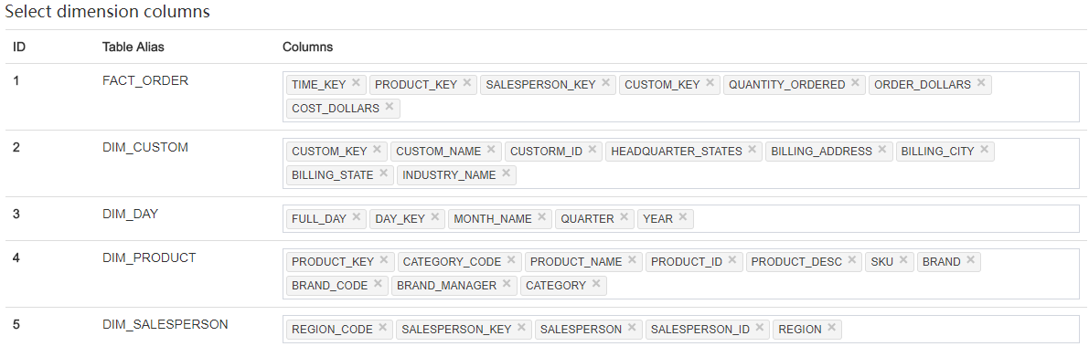
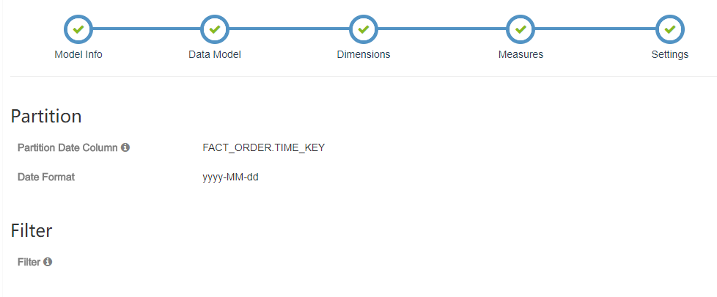
Kylin的使用
2．创建数据模型
选择维列
选择度量列

Slide 44
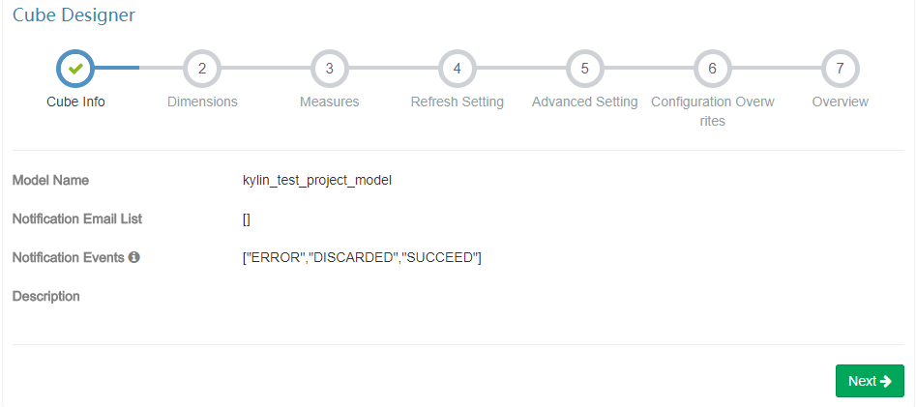
Kylin的使用
3．创建Cube
给Cube命名

Slide 45
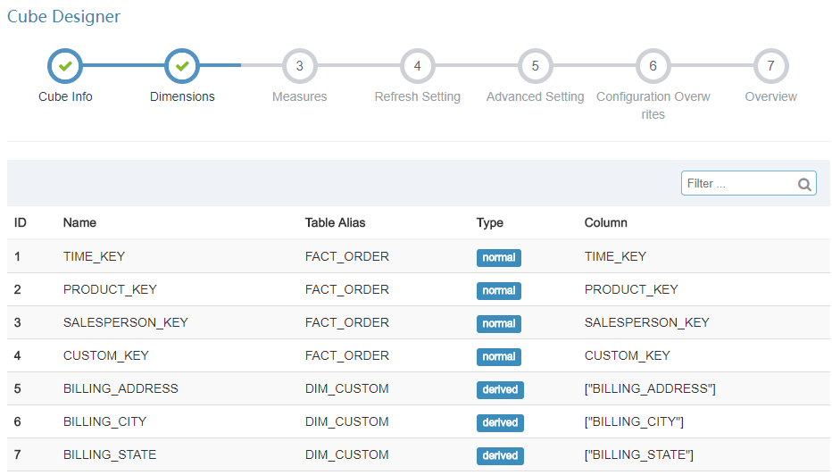
Kylin的使用
3．创建Cube
选择Cube的维

Slide 46
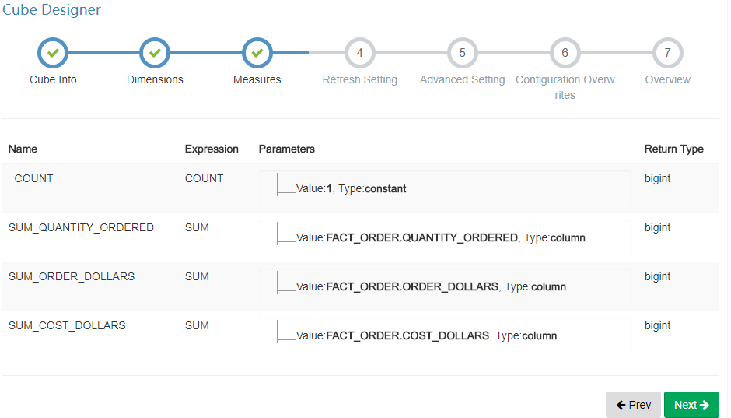
Kylin的使用
3．创建Cube
选择Cube的度量

Slide 47
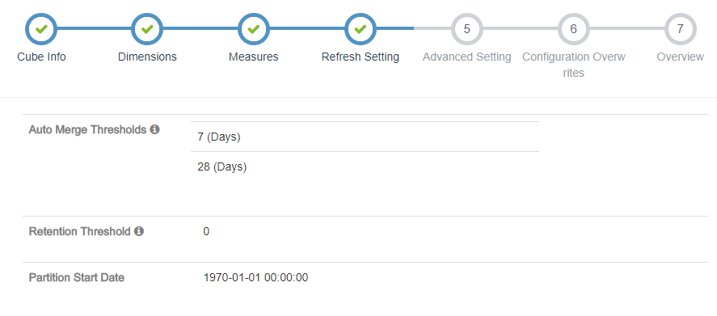
Kylin的使用
3．创建Cube
Cube的刷新设置

Slide 48
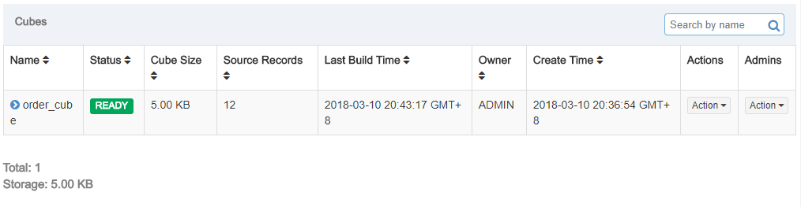
Kylin的使用
3．创建Cube
创建完成的Cube

Slide 49
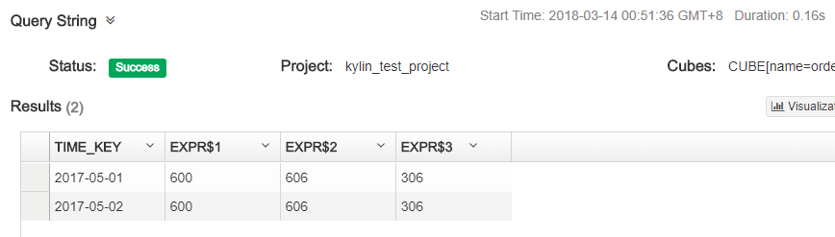
Kylin的使用
4．使用Cube进行查询
Kylin的查询结果

Slide 50
数据仓库
目录
多维数据模型
Hive
Kylin
Superset

Slide 51

Superset简介
Apache Superset是一款现代化的企业级商业智能Web应用程序，最初名为Panoramix，于2016年3月更名为Caravel，截至2016年11月，命名为Superset。
Superset的Logo

Slide 52
Superset的安装与配置
安装依赖
下载SuperSet
安装Anaconda
pip安装SuperSet

Slide 53
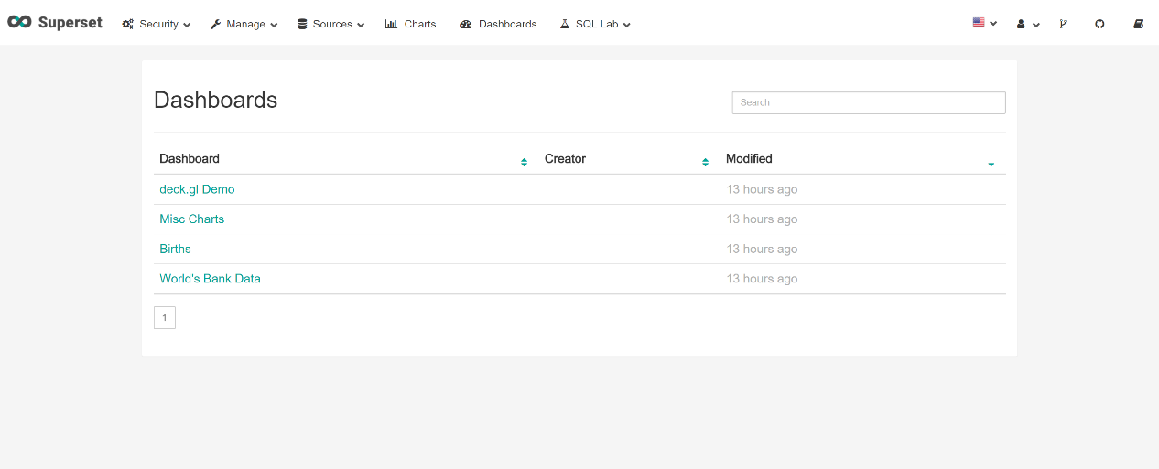
Superset的使用
1．Web界面
Superset主页

Slide 54
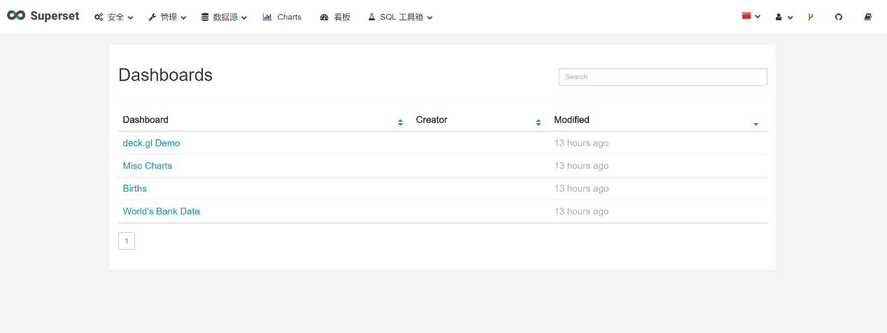
Superset的使用
1．Web界面
设置语言为中文

Slide 55
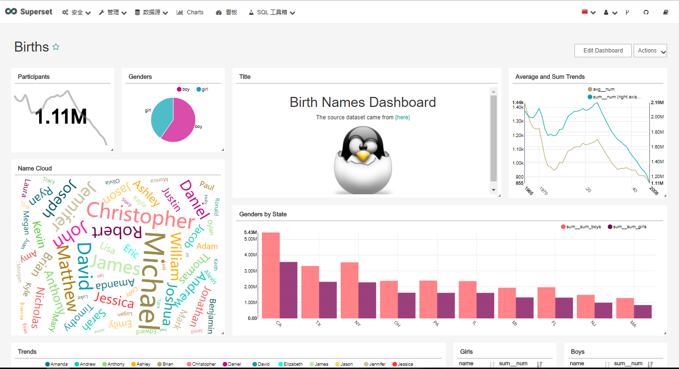
Superset的使用
1．Web界面
全美国新生儿的数据

Slide 56
Superset的使用
Superset的数据库连接
数据库类型 | 在服务器执行命令 | URL填写方式
MySQL | pip install mysqlclient | mysql://用户名:密码@IP/数据库名
Postgres | pip install psycopg2 | postgresql+psycopg2://
Presto | pip install pyhive | presto://
Oracle | pip install cx_Oracle | oracle://
SQLite |  | sqlite://
Redshift | pip install sqlalchemy-redshift | redshift+psycopg2://
MSSQL | pip install pymssql | mssql://
Impala | pip install impyla | impala://
Hive/SparkSQL | pip install pyhive | hive://
2．连接数据库

Slide 57

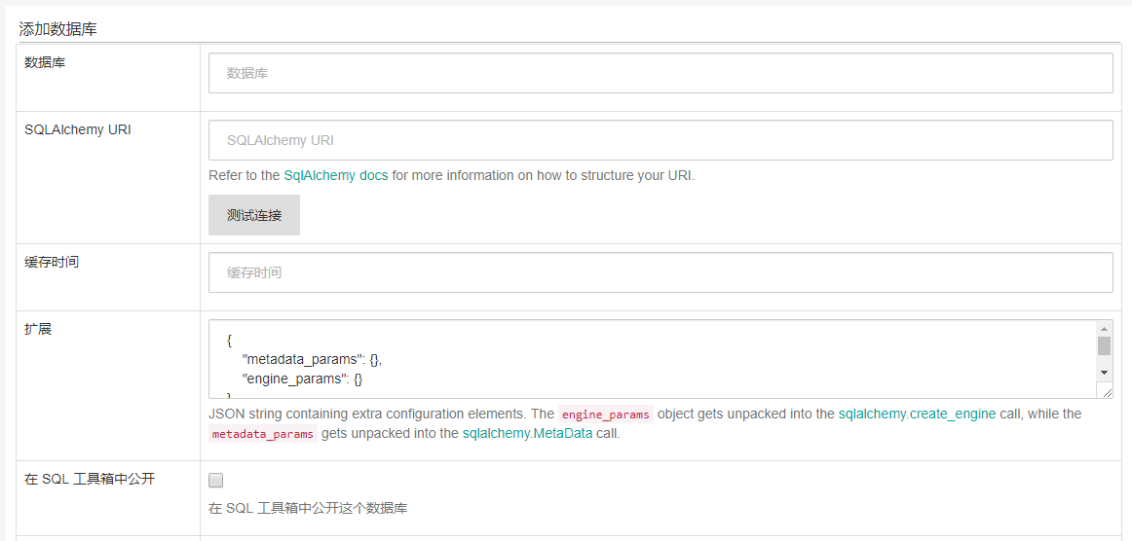
Superset的使用
2．连接数据库
进入数据库管理
添加数据库连接

Slide 58
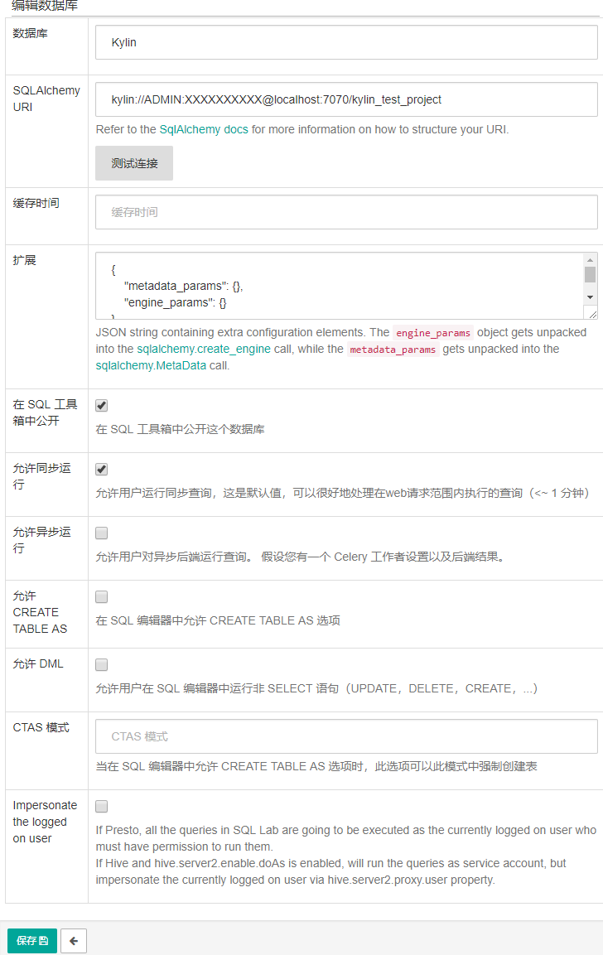
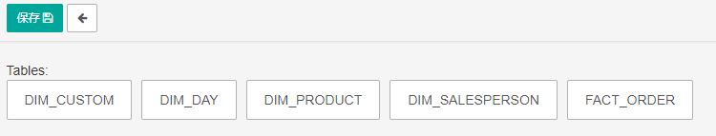
Superset的使用
3．连接Kylin
添加Kylin数据库连接
Kylin数据表

Slide 59
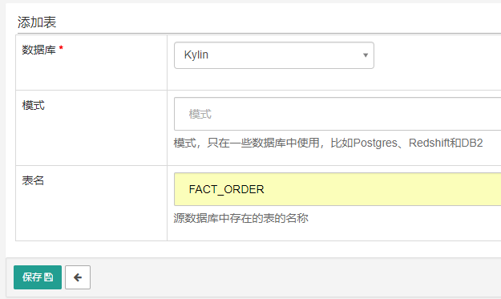
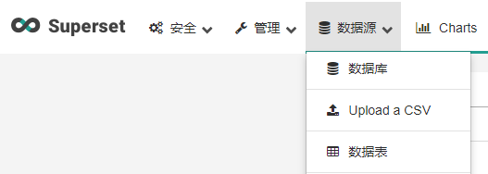

Superset的使用
4．新建数据表
数据表菜单项
添加kylin数据表
添加新表记录

Slide 60
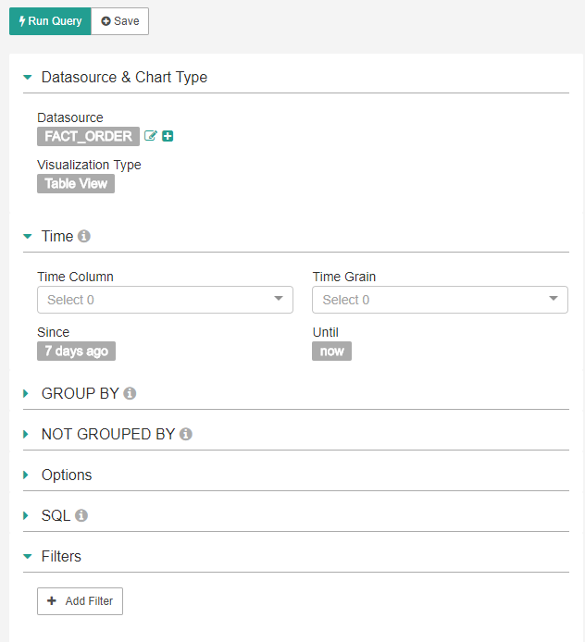
Superset的使用
5．查询Kylin表单
可视化分析的设置项

Slide 61
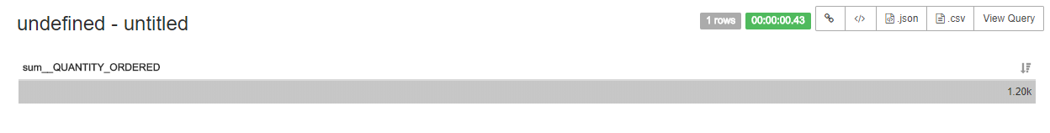
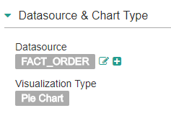
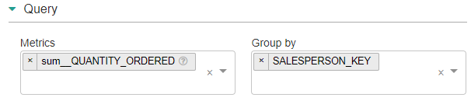
Superset的使用
5．查询Kylin表单
Superset表格视图
修改可视化类型为饼状图
设置度量和分组

Slide 62
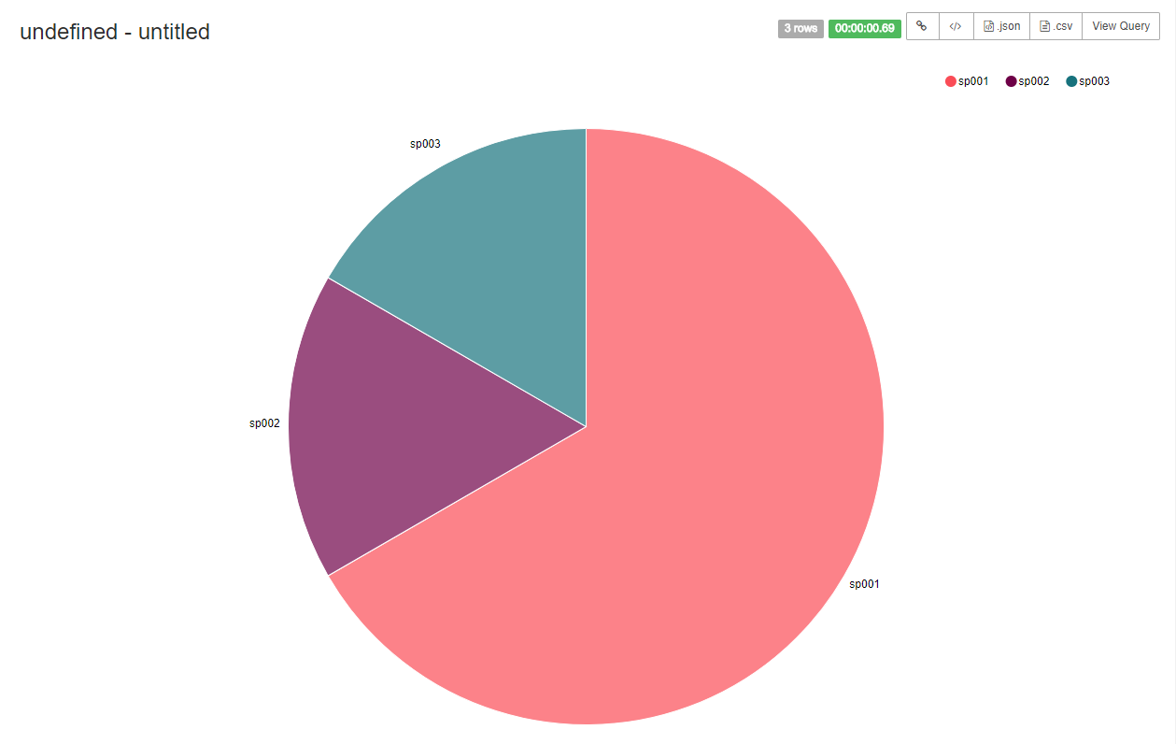
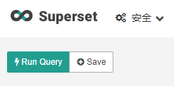
Superset的使用
5．查询Kylin表单
Run Query按钮
各个销售员订单总量的饼状图

Slide 63
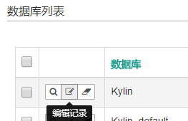

Superset的使用
6．使用SQL Lab查询Apache Kylin多表
Kylin的Cube通常都是以多表关联建模为基础生成的，因此分析Kylin的Cube的数据时，使用多表进行查询对于Kylin来说是非常常见的。在使用Superset分析Kylin数据时，可以使用Superset中的SQL Lab功能来查询多表，并对其进行可视化分析。
“在SQL工具箱中公开”项
编辑数据库记录

Slide 64
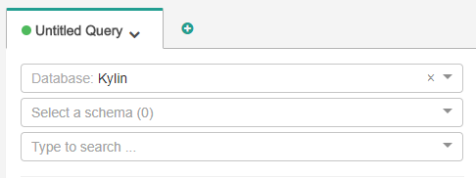
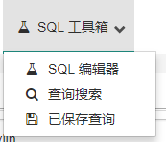
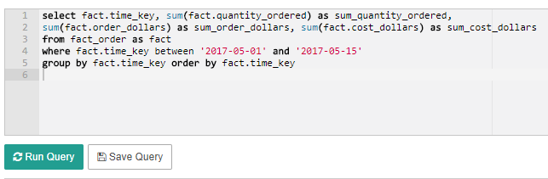
Superset的使用
6．使用SQL Lab查询Apache Kylin多表
SQL工具箱菜单项
Superset的Query标签
填写完成后的SQL语句

Slide 65
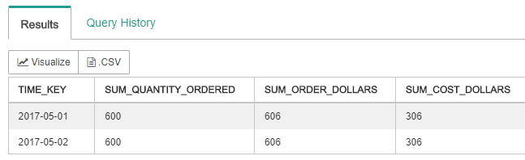
Superset的使用
6．使用SQL Lab查询Apache Kylin多表
Superset执行查询后的结果

Slide 66
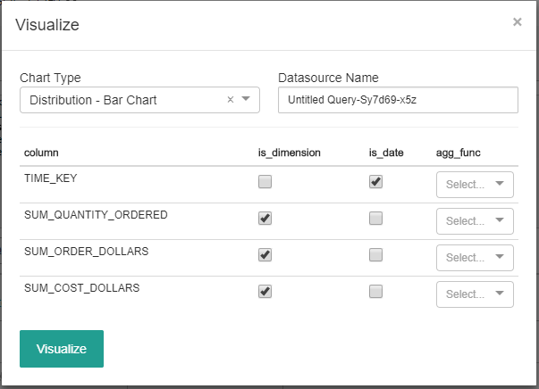
Superset的使用
6．使用SQL Lab查询Apache Kylin多表
多表查询可视化选项

Slide 67
习题
1．简单比较星形模式、雪花模式、事实星座模式的区别与联系。
2．部署Hive、Kylin，并选择合适的数据表在Kylin 中建立Cube。
3．在Kylin 中使用相应的维和度量对Cube 进行查询。
4．部署Superset，使用Kylinpy 连接Superset 和Kylin。
5．练习使用Superset 的可视化图表展示。
6．使用本节所讲知识点，通过Hive 来实现单词计数。

